Slide 1
KELOMPOK 6 BASIS DATA BUSKITA
Anggota:
WARDIMAN perdian (G64160007)
ALFIYAN DWI ARIANTO (G64160020)
Ja’far Shadiq ALATAS (G64160069)
RIZKY FERNANDA (G64160088)

Slide 2
Latar belakang
Kurangnya efisiensi penggunaan bus dikarenakan sulitnya pemesanan tiket dan kurang tersebarnya info mengenai bus tersebut

Slide 3
Tujuan:
Sebagai media peratara bagi pengemudi bus dan penumpang agar mempermudah pembelian tiket bus dan pendataan penumpang bus, dan mempermudah penumpang untuk mengetahui info mengenai bus yang ingin ditumpangi
Manfaat:
Mempermudah penumpang dalam memesan tiket bus
Mempermudah pengendara dalam mendata penumpang
Mempermudah penumpang mengetahui kondisi bus

Slide 4
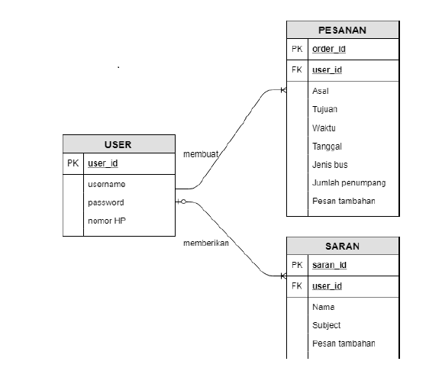

Slide 5
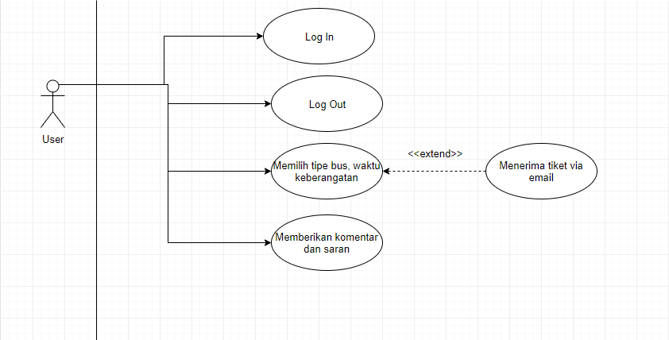

Slide 6
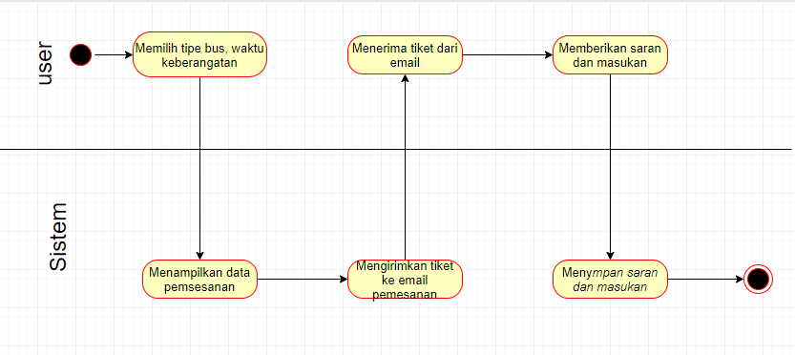

Slide 7
KESIMPULAN
Dengan menggunakan aplikasi ini masyarakat dapat memesan bus dengan mudah sesuai tujuan dan kondisi bus yg ia inginkan
Dengan menggunakan aplikasi ini pengendara dapat mendata penumpang dengan lebih mudah
Dengan menggunakan aplikasi ini penumpang memiliki kemudahan untuk memberikan saran dan masukan mengenai bus yang ia tumpangi
Dengan menggunakan aplikasi ini diharapkan timbulnya pemahaman penggunaan teknologi yang baik dan benar
Dengan menggunakan aplikasi ini diharapkan terjadinya pemerataan penggunaan teknologi pada seluruh lapisan masyarakat

Slide 8
SARAN
Fungsi user masih bias dikembangkan lagi menjadi jauh lebih baik sehingga user dapat mengelola profil
Fungsi Driver masih kurang terlihat

